Slide 1


Slide 2

Pequenas Cidades Grandes Oportunidades
PLANTANDO IGREJAS ONDE NINGUÉM ESTÁ OLHANDO
Pr. André Rodrigues Silva – APAC - UCB

Slide 3
CIDADES DO INTERIOR PAULISTA
Boracéia: (4.823 hab.) - 41Km de Jau – 2023 Cidade mais próxima BARIRI - 17KM
Dourado: (8.169 hab.) - 48Km de Jau - 2024
Cidade mais próxima BOCAINA – 30KM
3. Itaju: (3.702 hab.) - 49Km de Jau – 2025
Cidade mais próxima BARIRI – 15KM

Slide 4


1Co 3:6 “Eu plantei, Apolo regou, mas o crescimento veio de Deus”
1Co 3:10 “Porque de Deus somos cooperadores, lavoura de Deus, edificio de Deus sois vós.

Slide 5

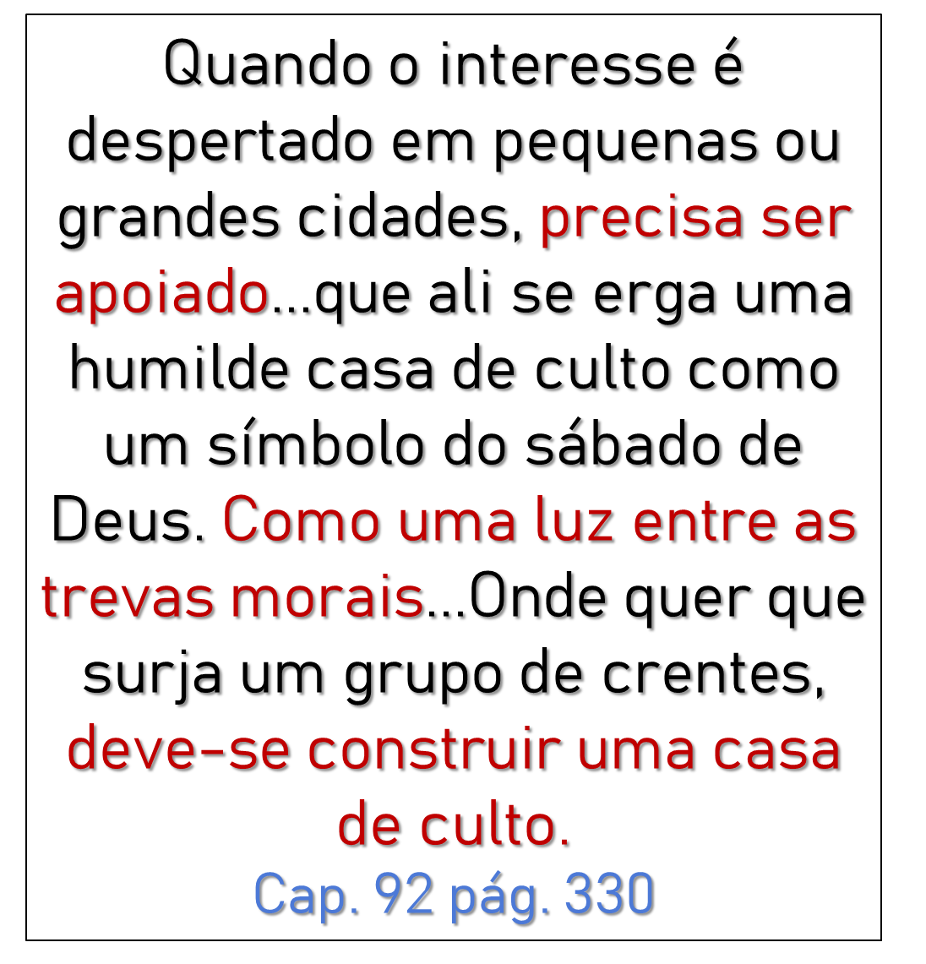


Slide 6

Passos do Processo de Plantio: (ANO ANTERIOR)
1º Conhecer a Cidade: Pesquisar dados (Econômicos, sociais, culturais, demográficos, politico, contexto histórico, religioso, necessidades da cidade.
2º Reunir Igreja (MÃE), apresentar o “POR QUE PLANTAR NOVAS IGREJAS” - Montar Equipes de Trabalho e Planejamento Financeiro.
3º Encontrar famílias em contato com Adventismo (Pesquisa CASA A CASA - Interessados NOVO TEMPO – Atender NECESSIDADES da Cidade);

Slide 7

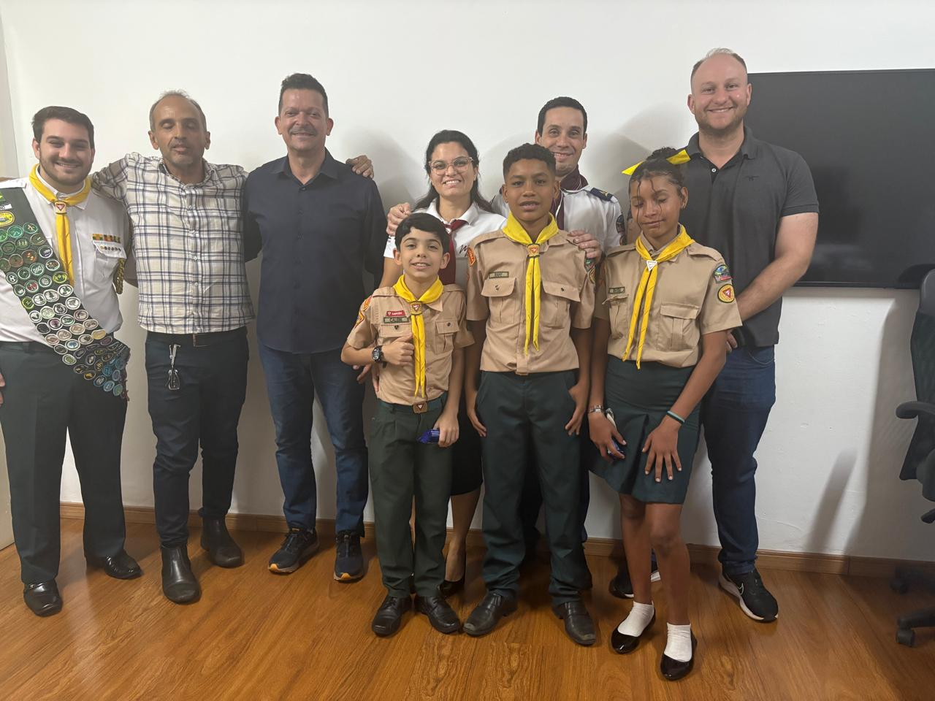
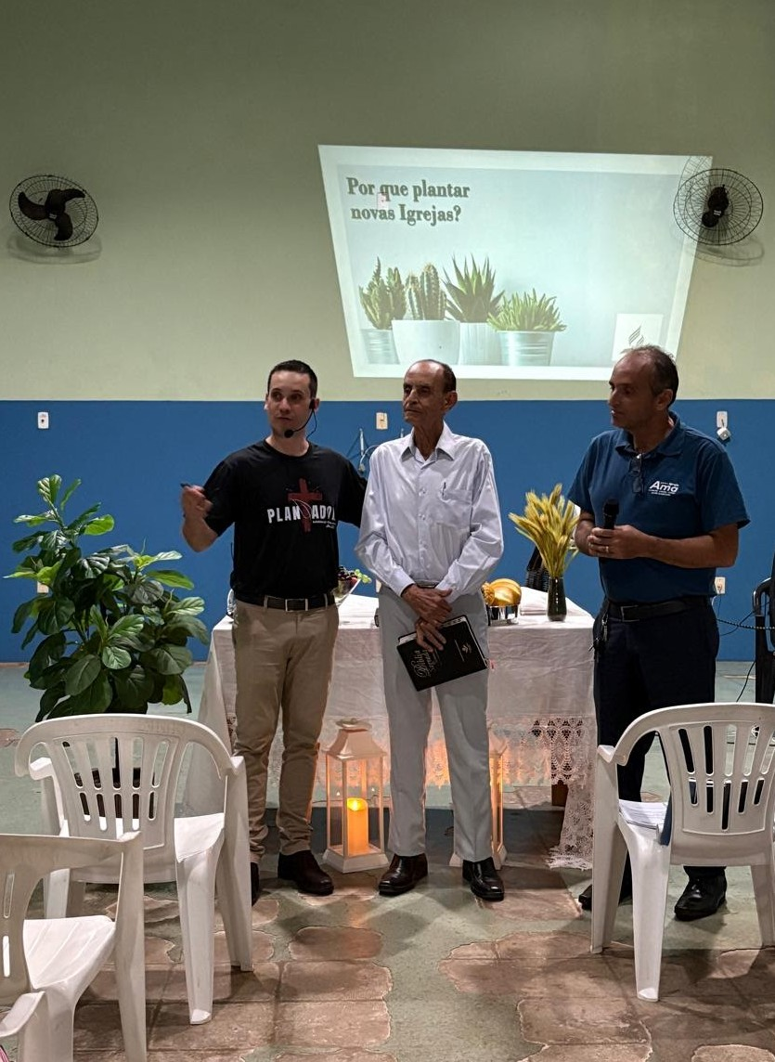
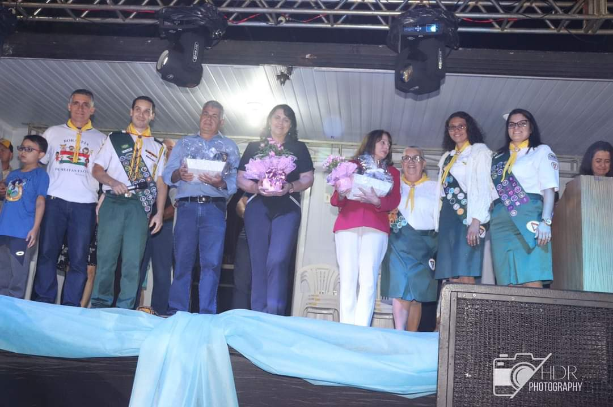
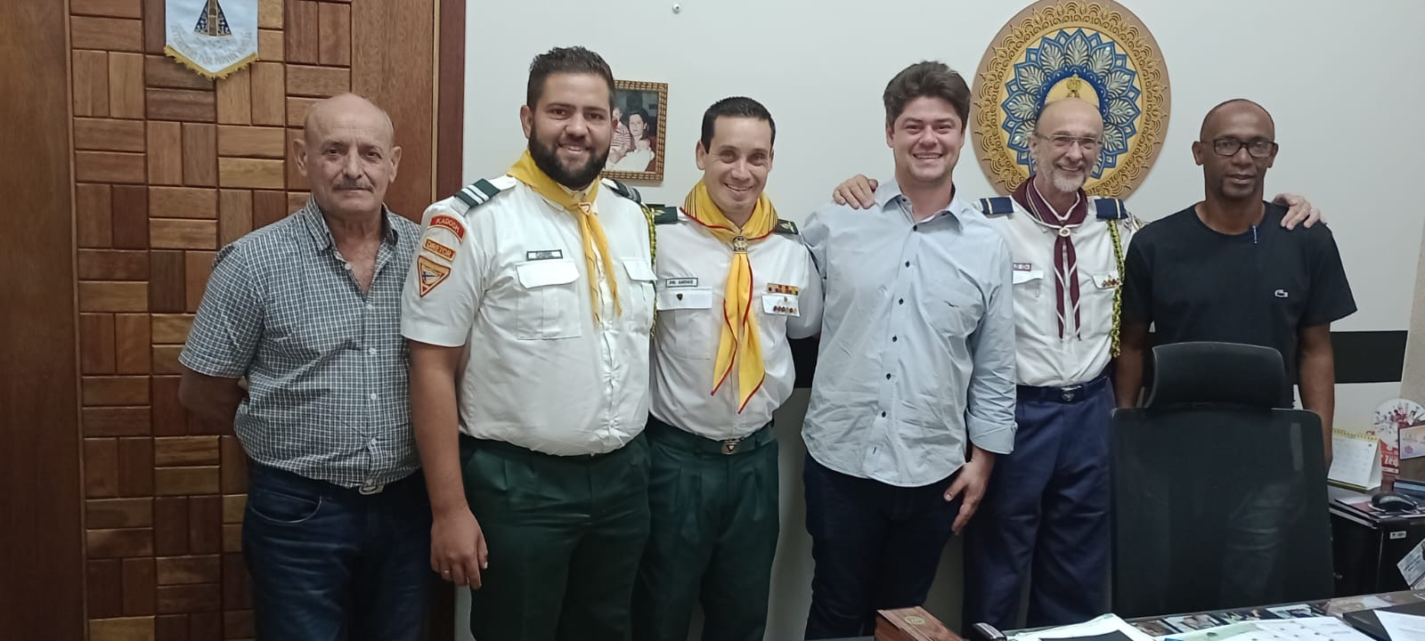
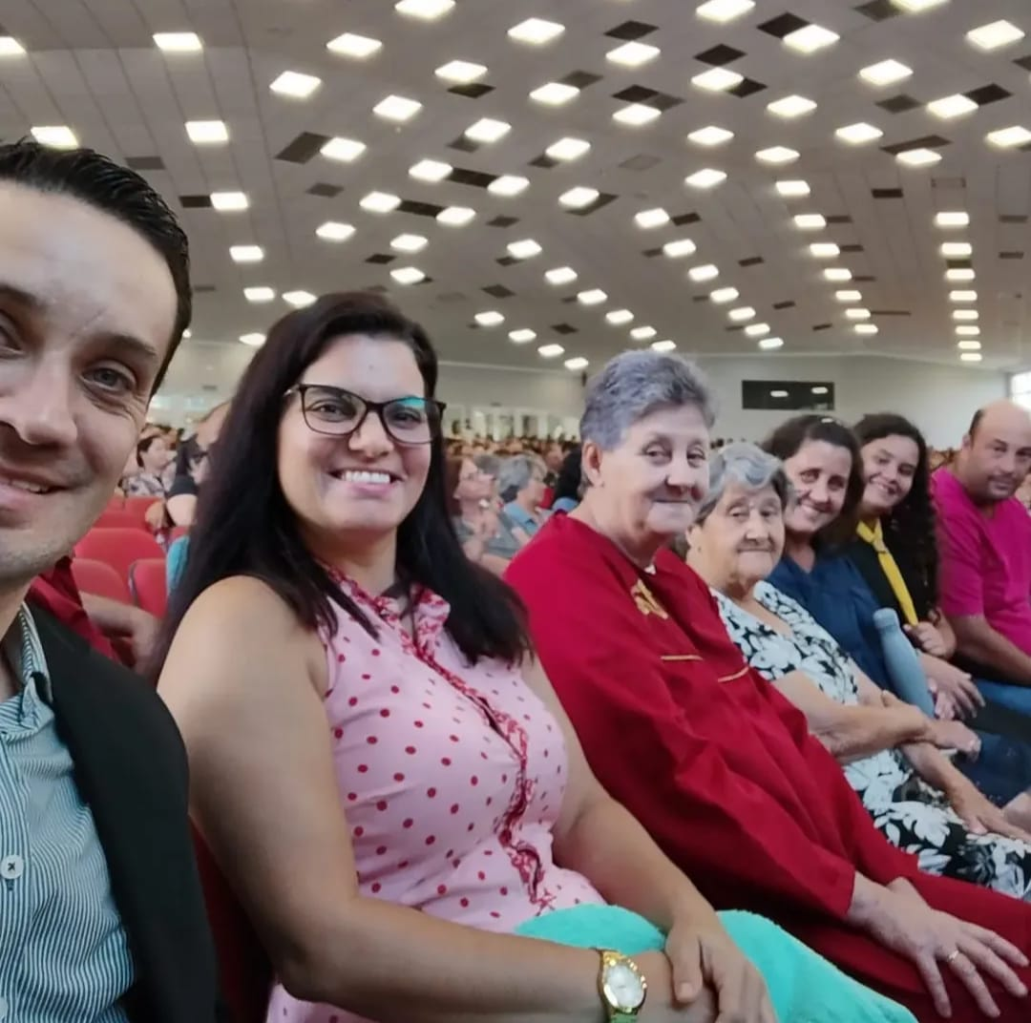
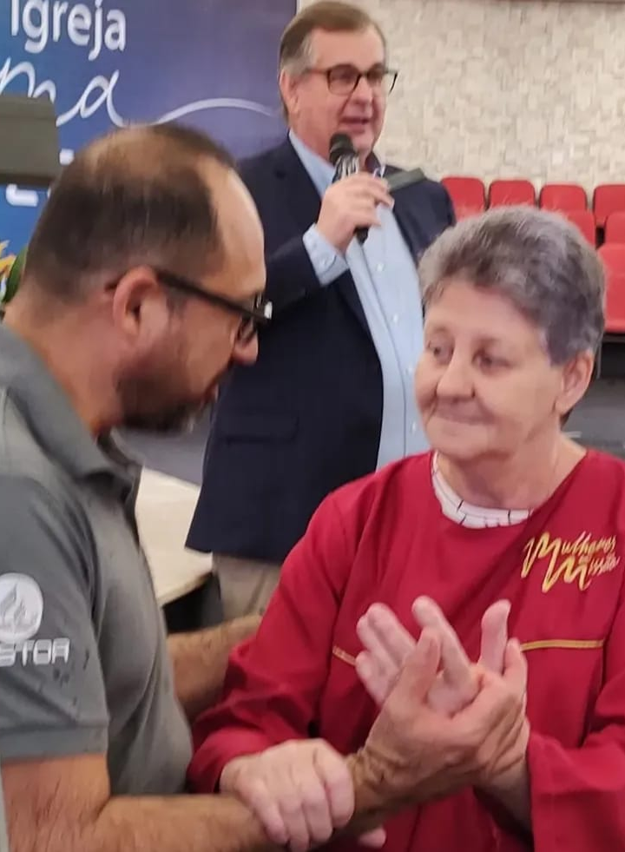
Mobilização da Igreja Mãe
Pesquisa Cidade
Pontos de Contato

Slide 8
Passos do Processo de Plantio: Fevereiro a Agosto
4º Formar Pequenos grupos na casa dos interessados:
1º Centro de estudos bíblicos semanais;
2º Centro de ações solidarias e missionárias com apoio da igreja mãe;
3º Os batizandos se tornam associados de ADM na Igreja Mãe;
4º Depois de batizados e no discipulado, o Pg se torna Itinerante, na casa de familiares, amigos, vizinhos, interessados e necessitados e se multiplicam se espalhando em pontos estratégicos da cidade.

Slide 9
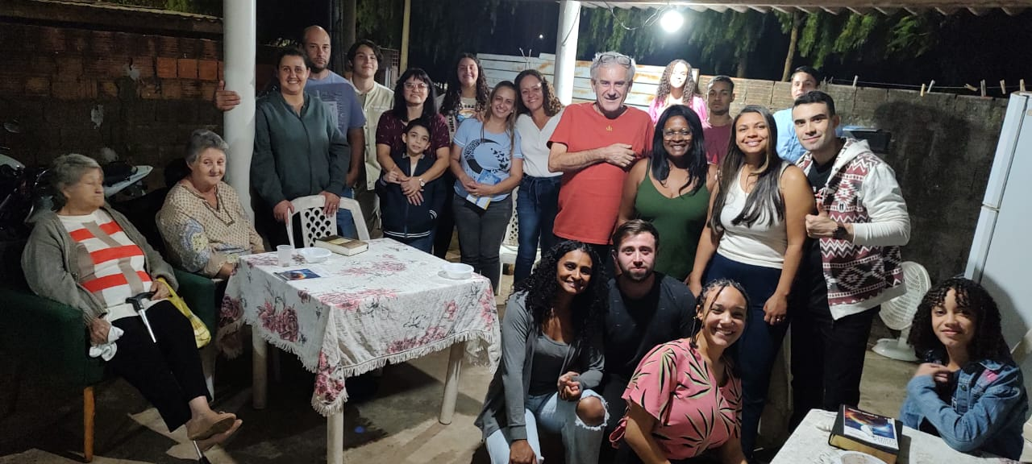
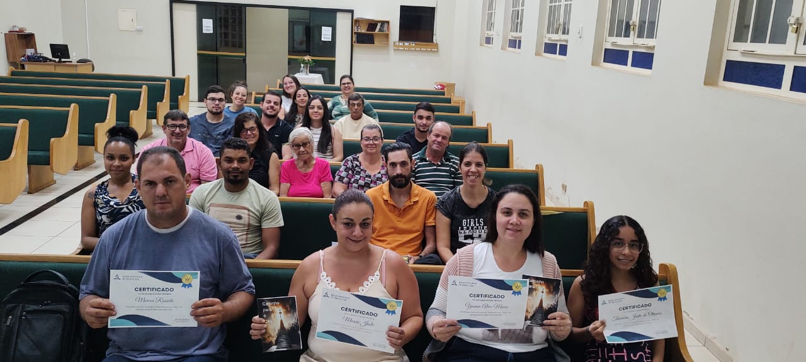
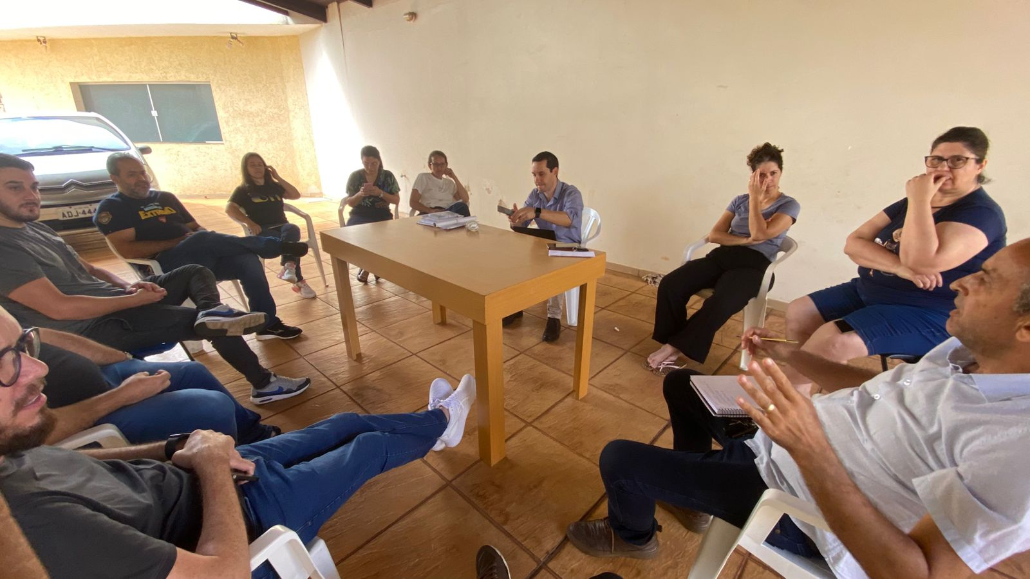
Pequenos Grupos

Slide 10
Passos do Processo de Plantio: Fevereiro a Agosto
5º Aparições Públicas
MDA da Igreja Mãe e Distrito em Datas comemorativas da Cidade (Aniversário da cidade, Dias das mães, Escola Cristã de Férias em JULHO, Dia dos Pais e convite para os Pgs.
2 Encontros de Quartetos em Praça Pública e convite para os Pgs.
Festival comidas típicas e convite para os Pgs.
(Em todas essas programações teve brinquedo para crianças, pipoca, algodão doce, sucos e Brindes.

Slide 11
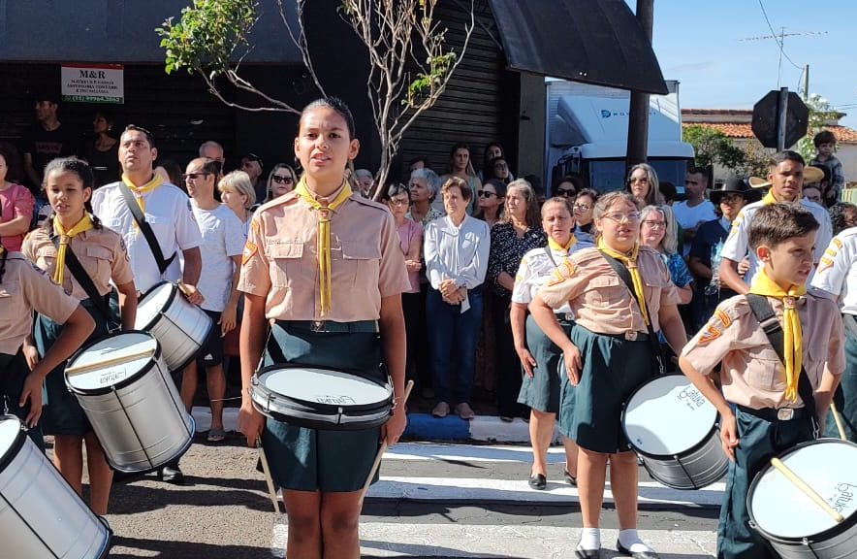
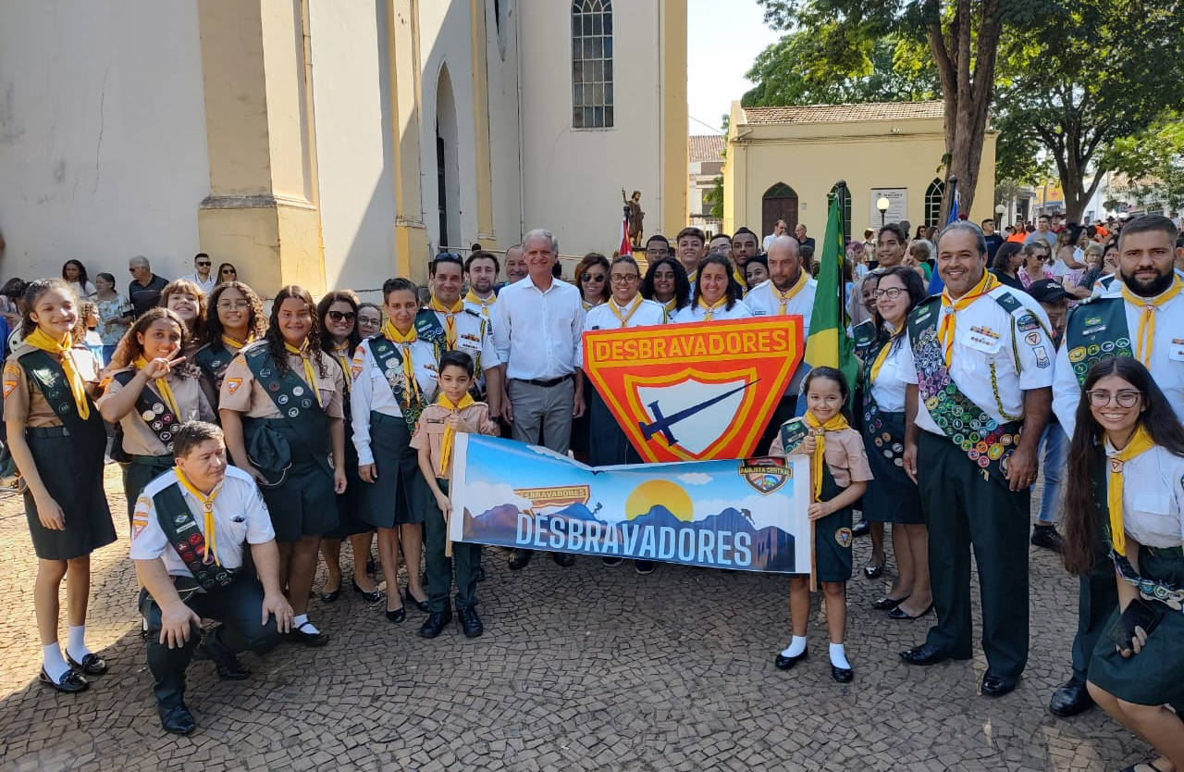
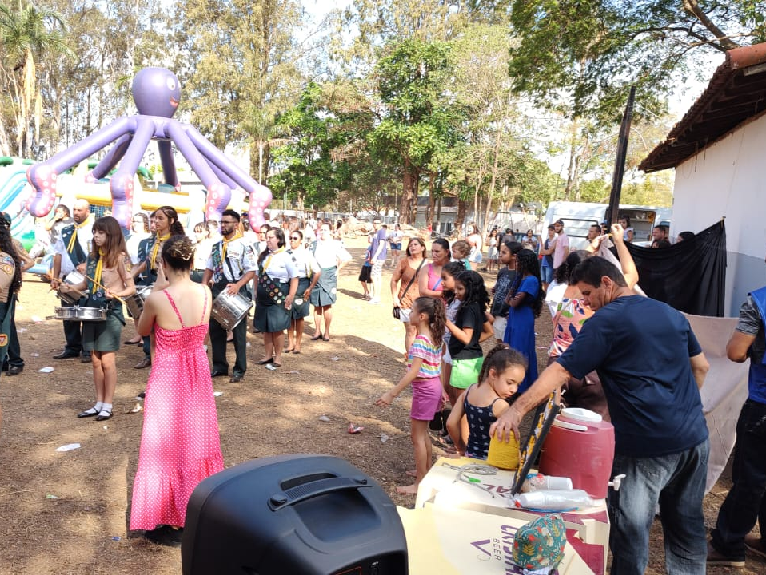
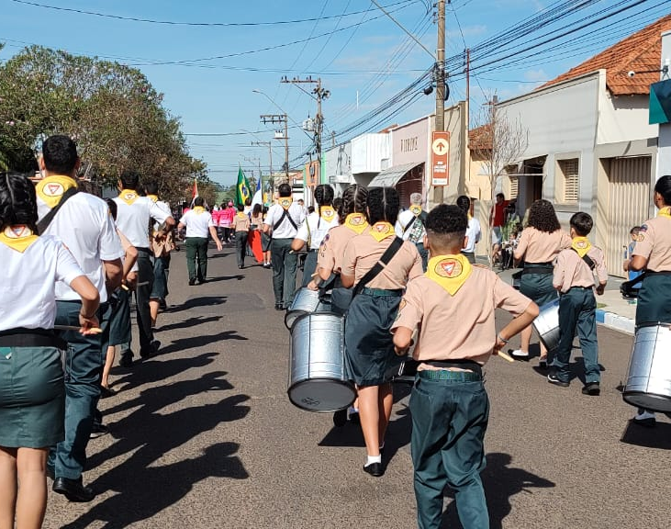
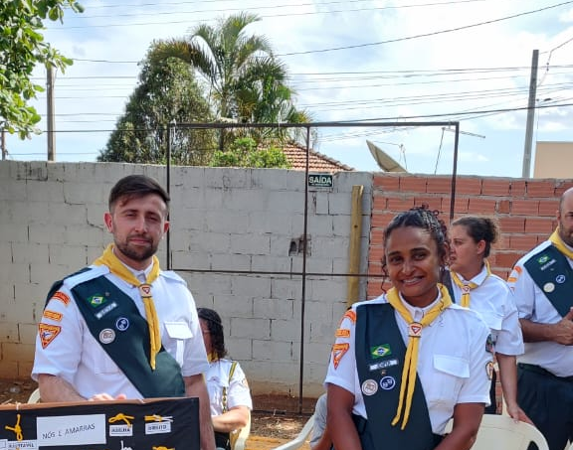

Slide 12
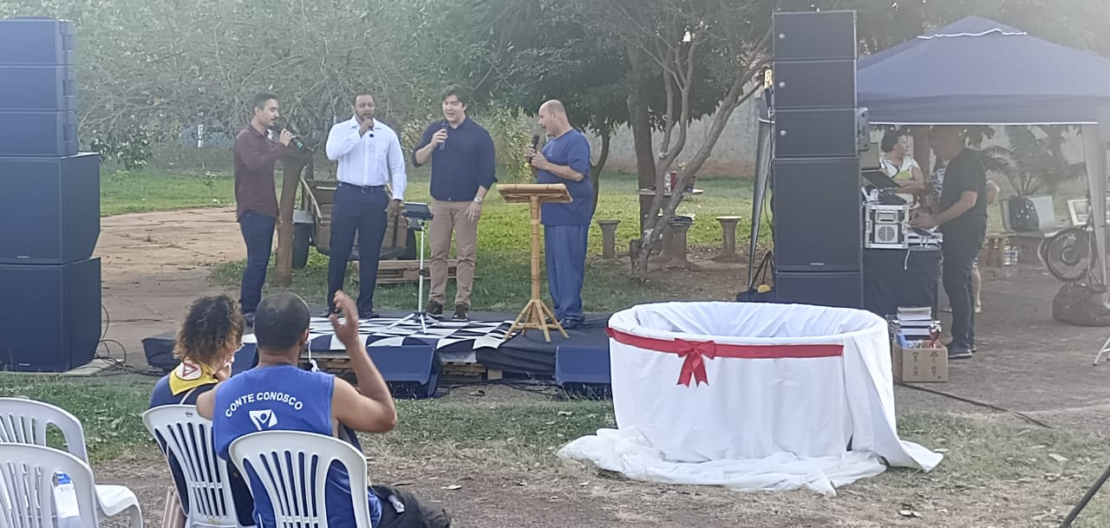
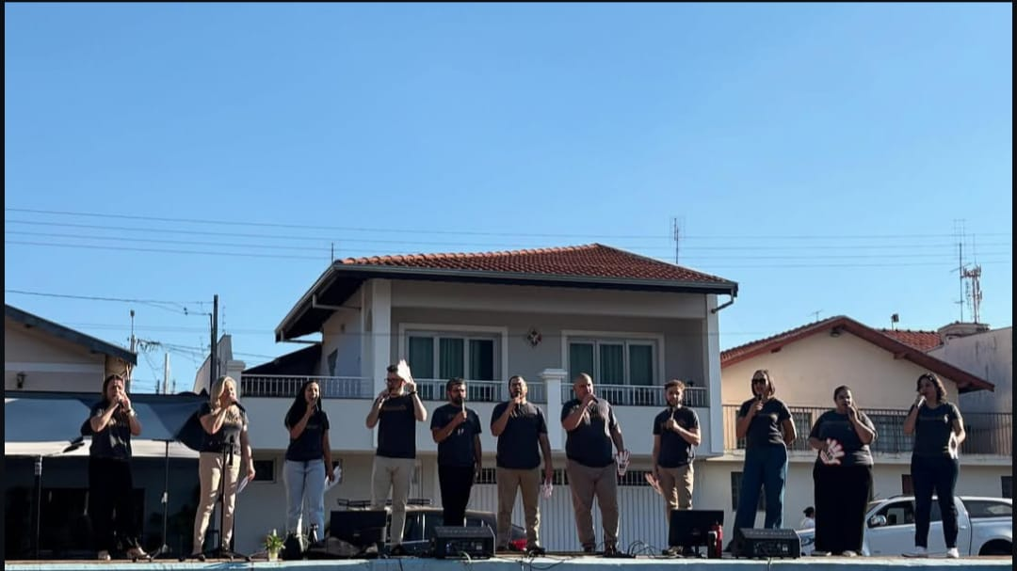
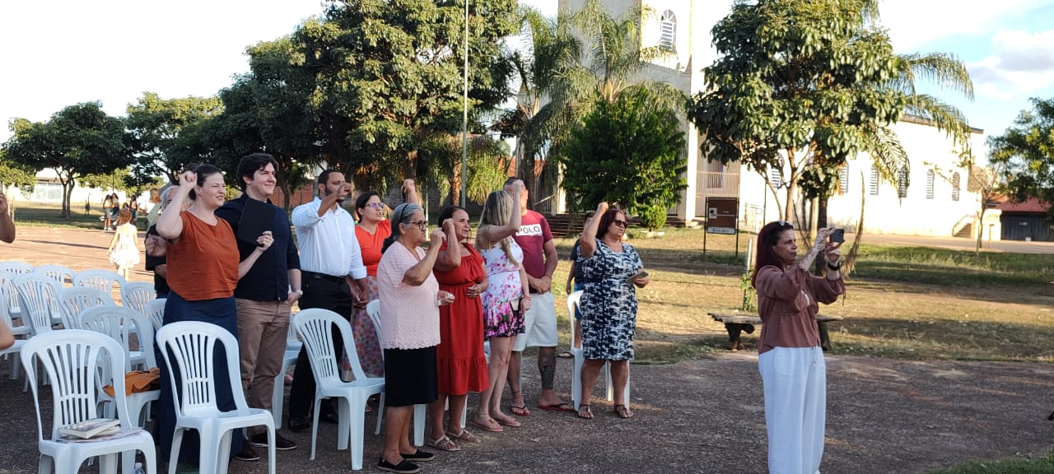
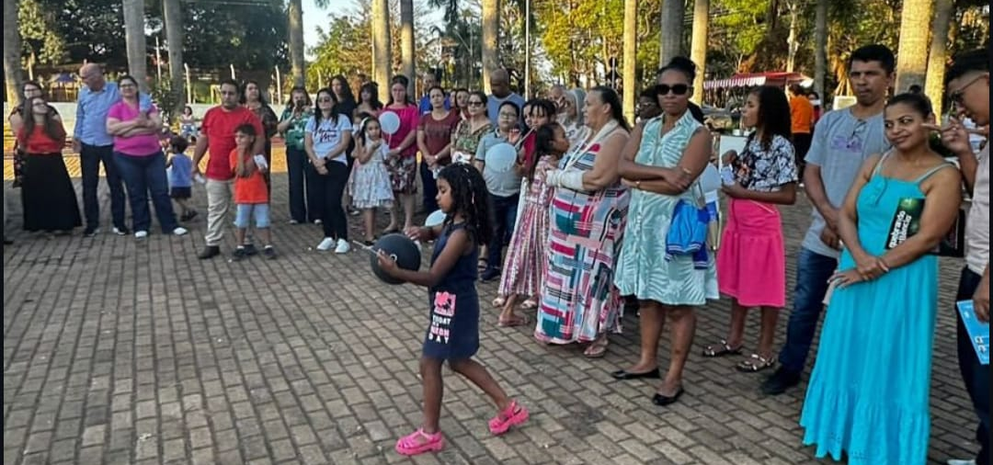
Encontro de Quartetos

Slide 13
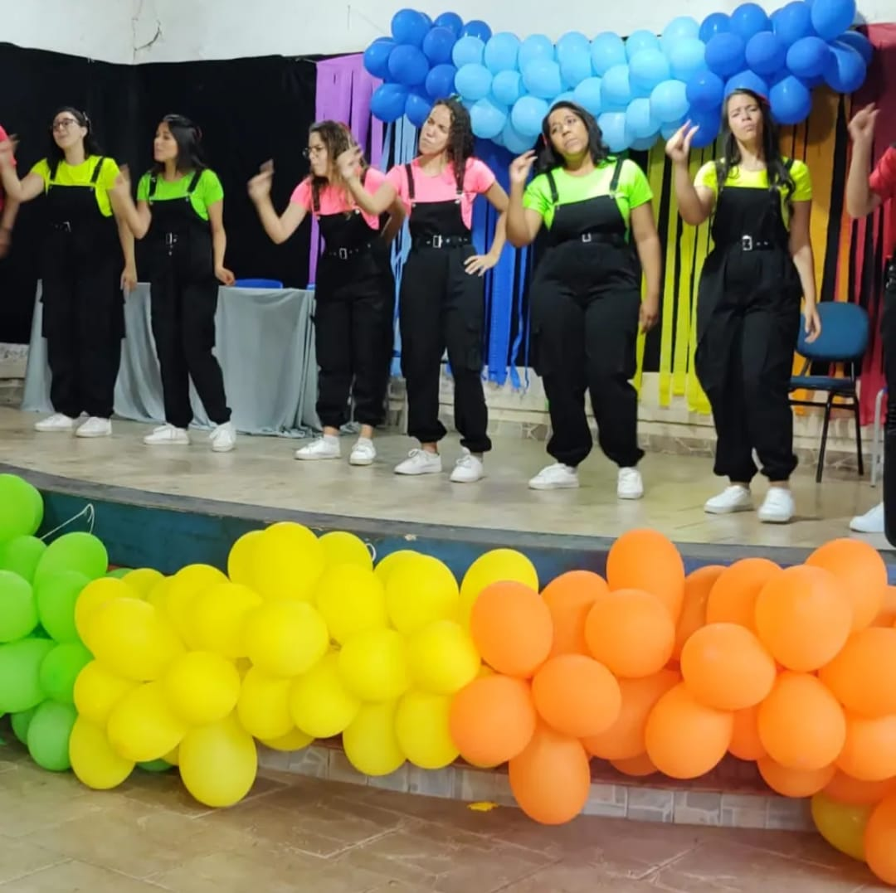
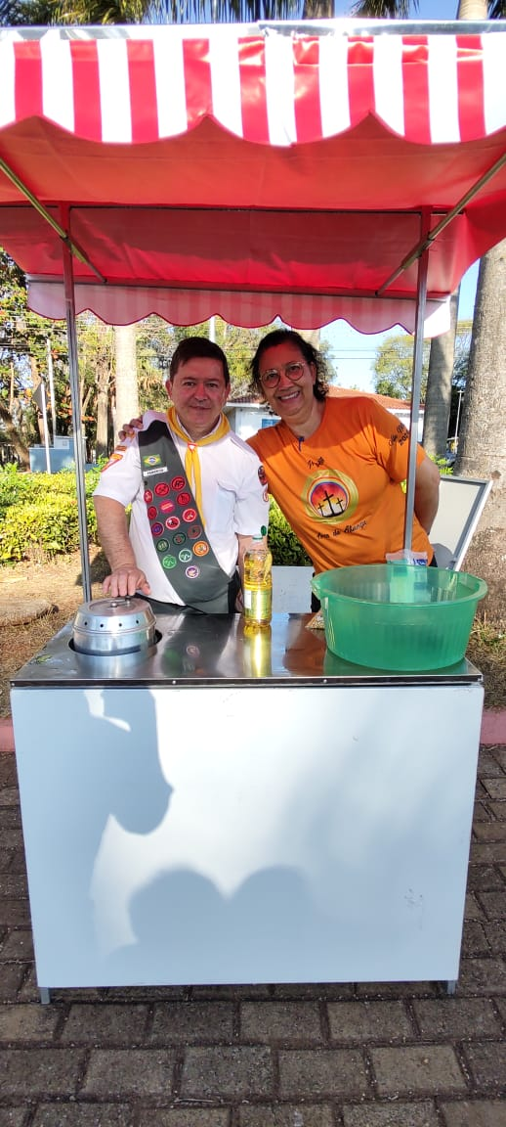
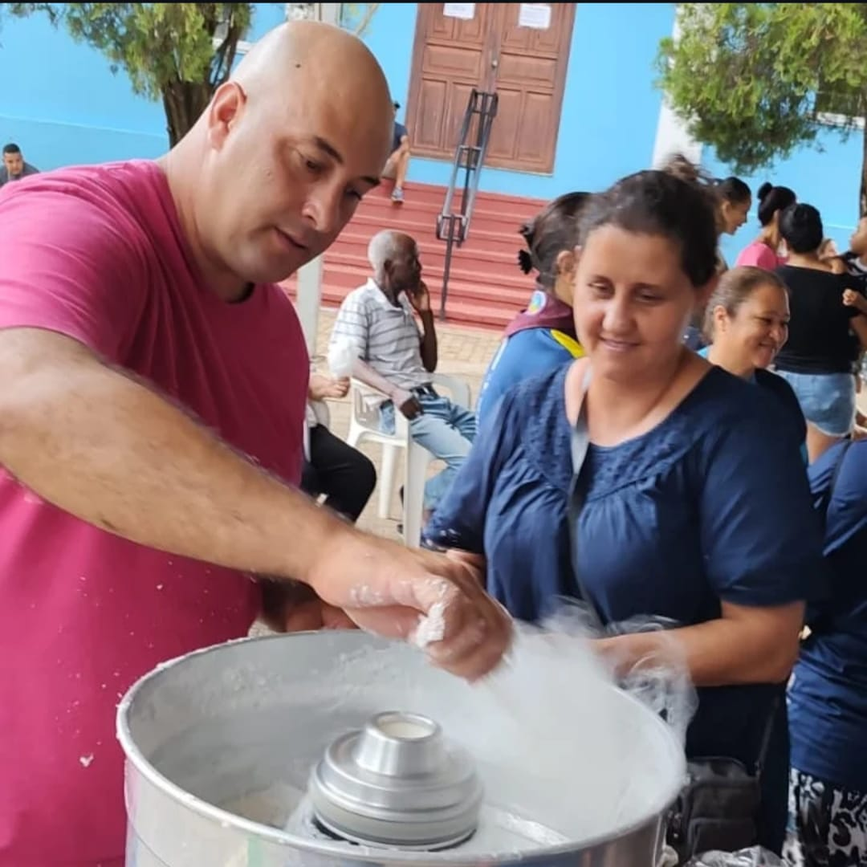
Dia das Crianças

Slide 14
Passos do Processo de Plantio: Setembro a Novembro
6º Evangelismo de Colheita dos Pgs (Modelo Hora de Viver)
Local (Salão), Equipes, Desbravadores - Compromisso de Plantio;
Evangelismo de 21 Noites em Setembro (Batismo da Primavera);
Bom de bíblia e bom de bola, dia das crianças, comidas típicas, dejejuns aos sábados, visitação aos interessados...
PROCURAR SALÃO DA FUTURA “IGREJA” para os membros após o evangelismo.

Slide 15
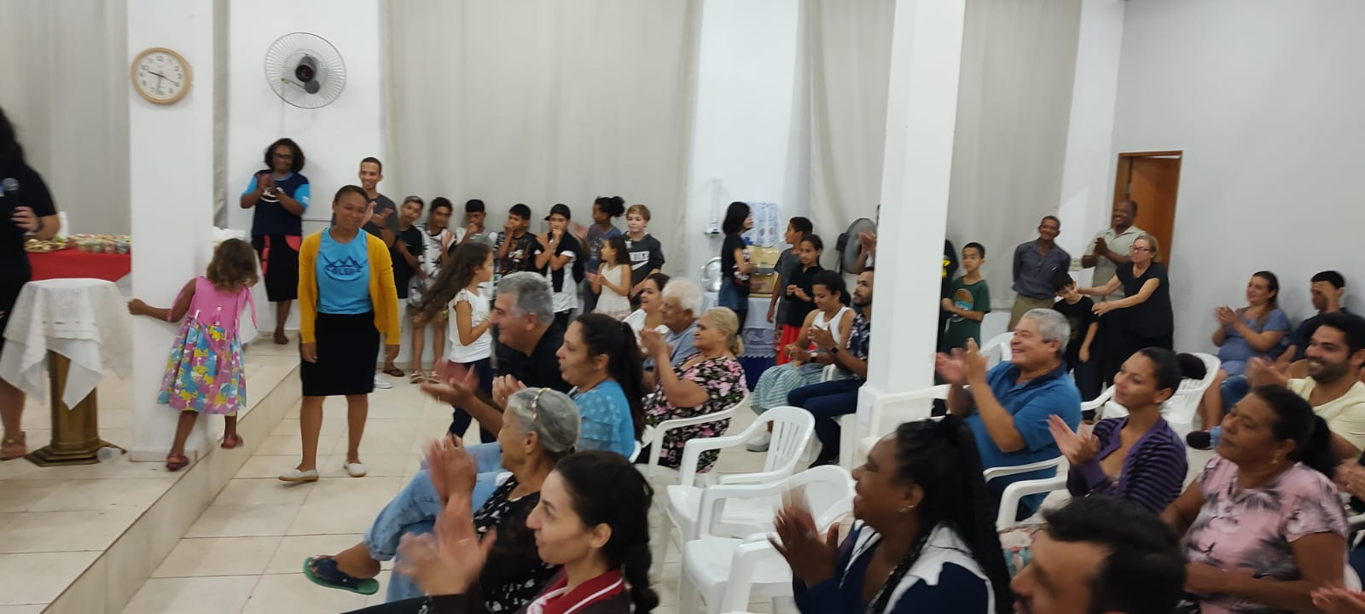
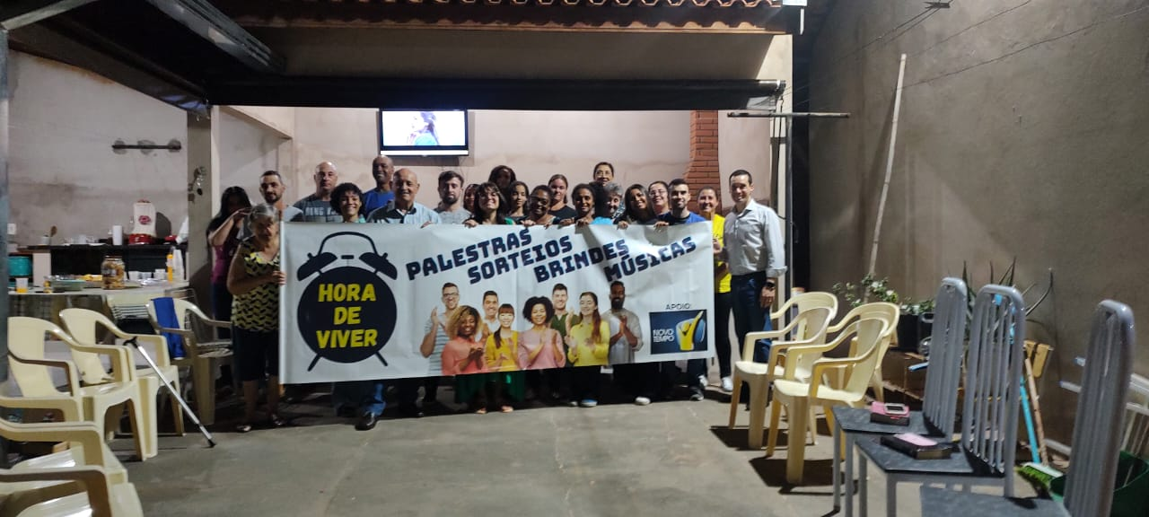
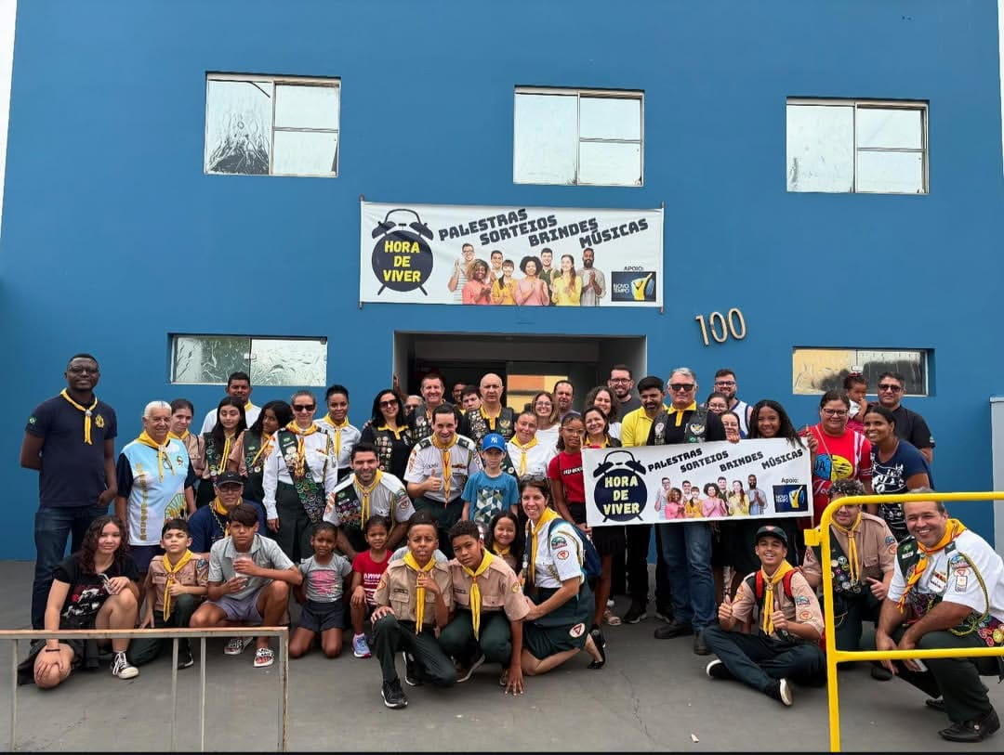
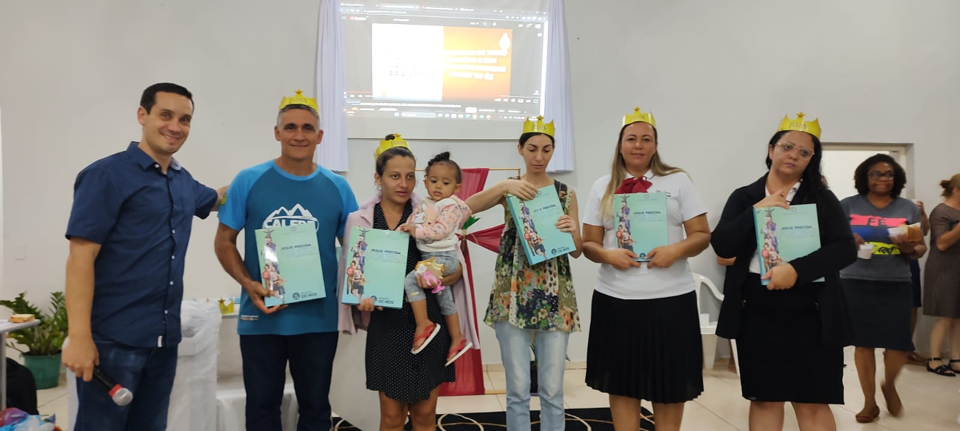
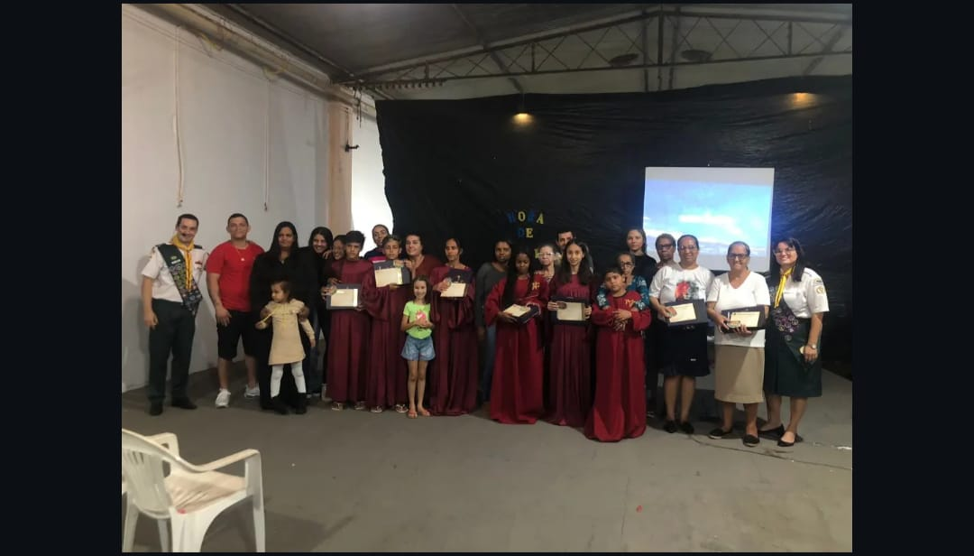
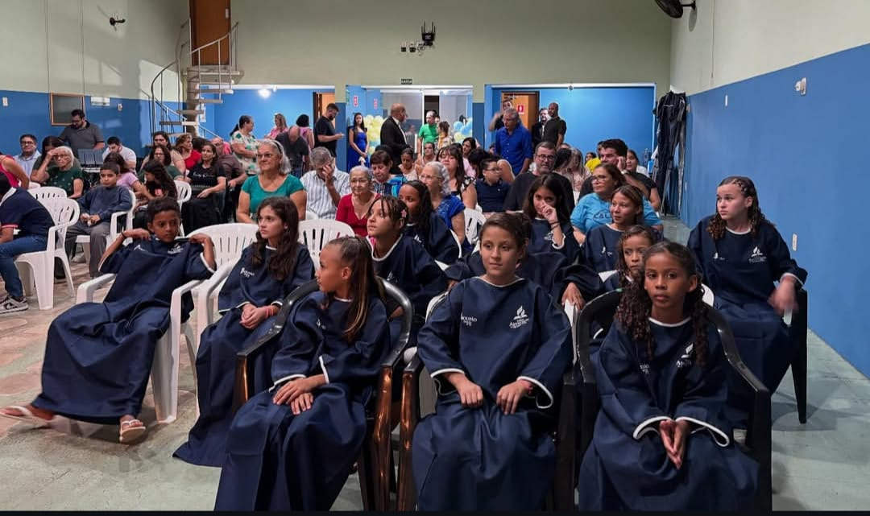
Evangelismos da Primavera

Slide 16
Passos do Processo de Plantio: Novembro
6º Evangelismo de Colheita dos Pgs (Modelo Hora de Viver)
Evangelismo de Plantio e Colheita (15 dias) no prédio da “Nova Igreja”.
Oficialização de Plantio da “Nova Igreja” com ADM do campo;
Abertura Oficial Clube de Desbravadores e Aventureiros;

Slide 17
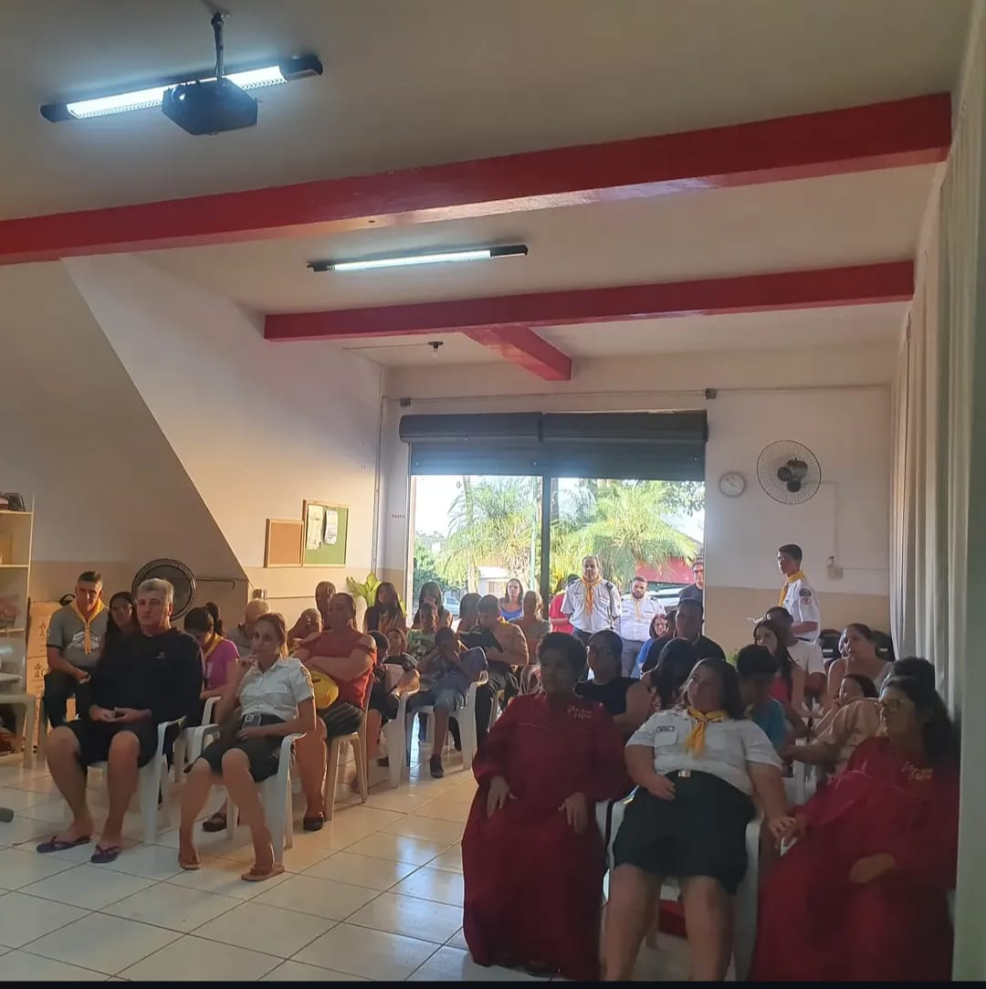
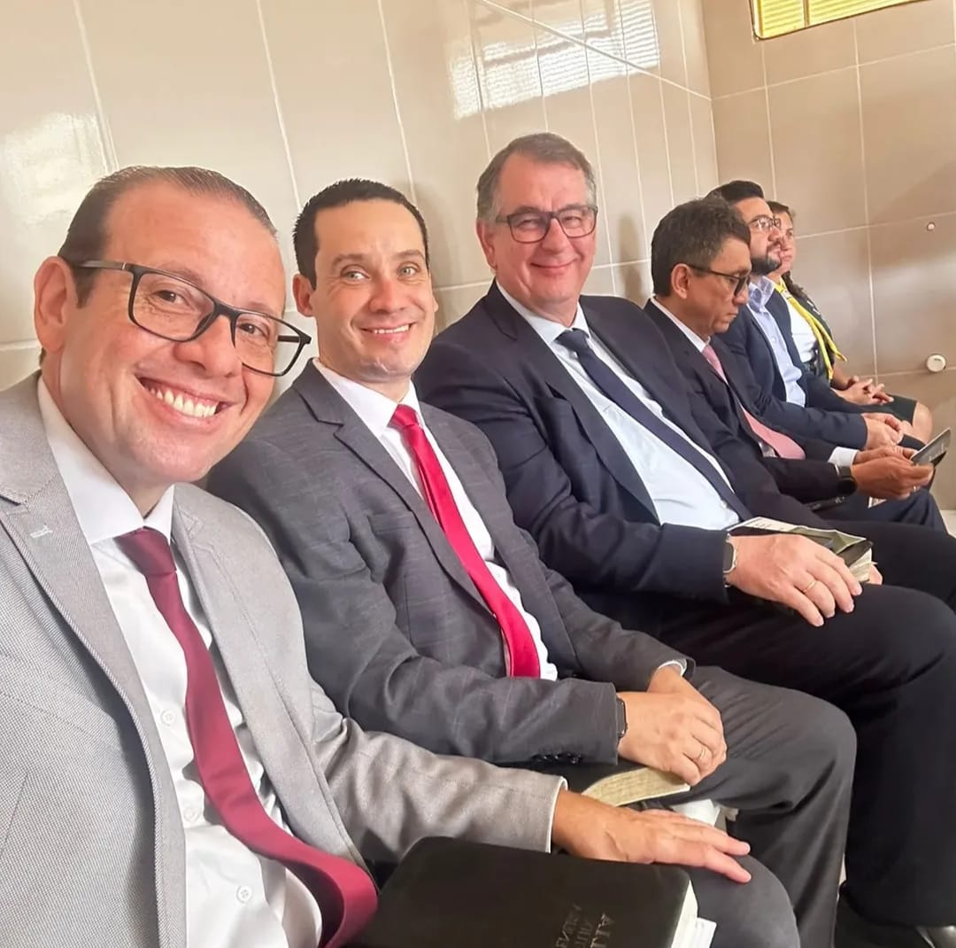
Evangelismo e Oficialização - Boraceia

Slide 18
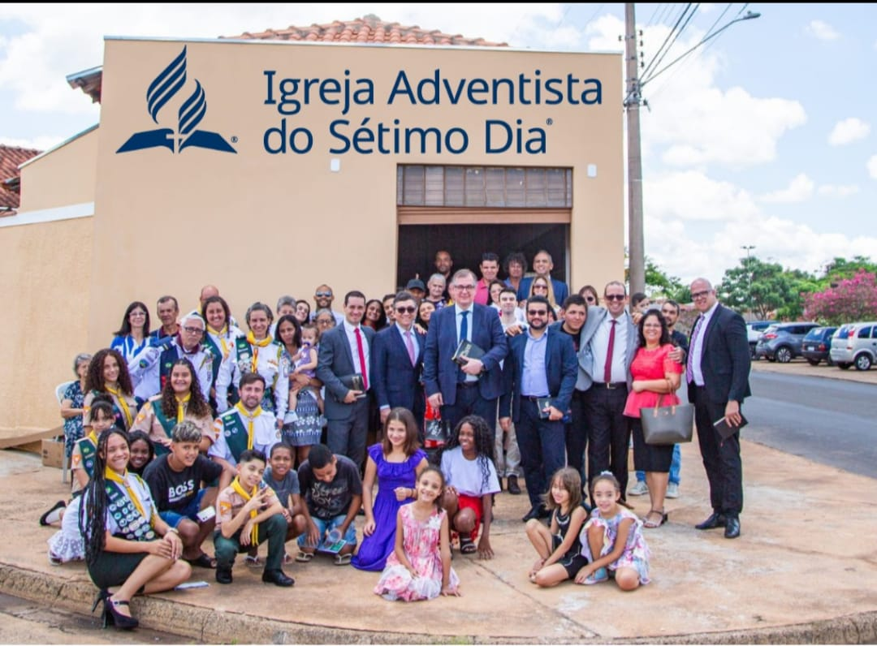
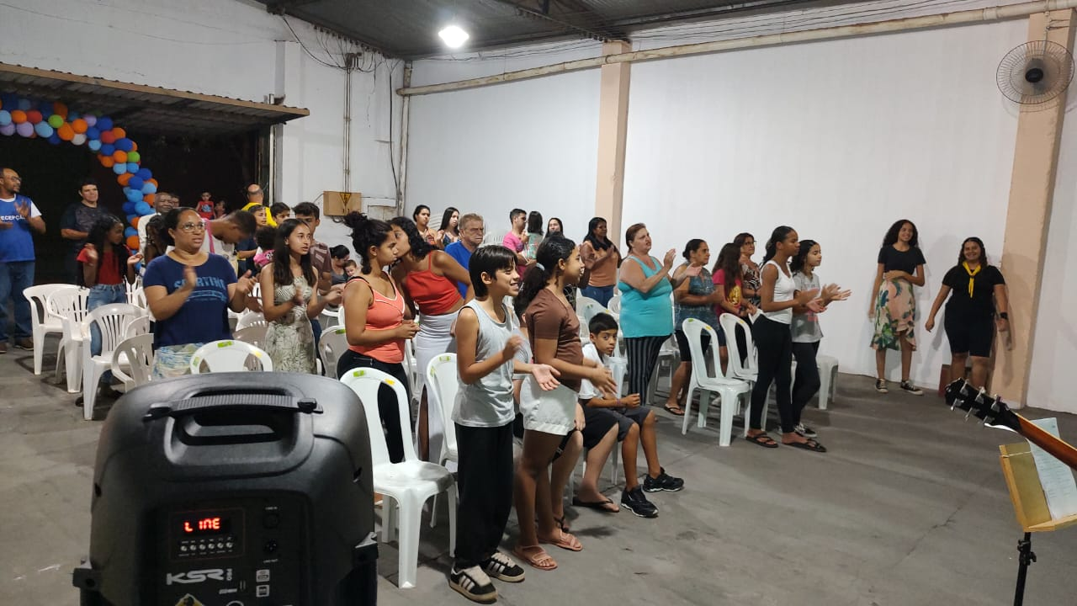
Evangelismo e Oficialização - Dourado

Slide 19
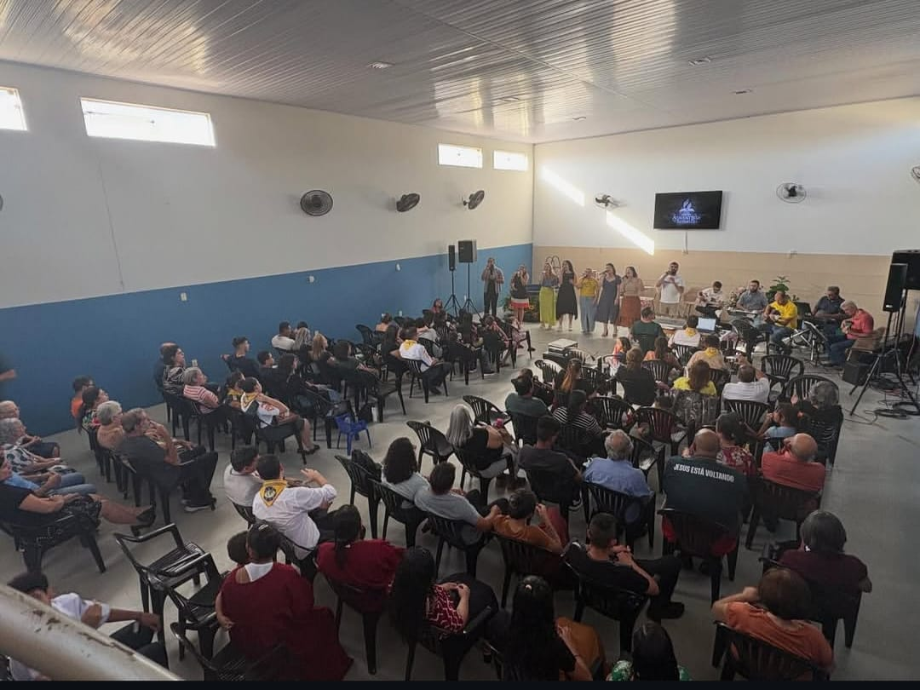
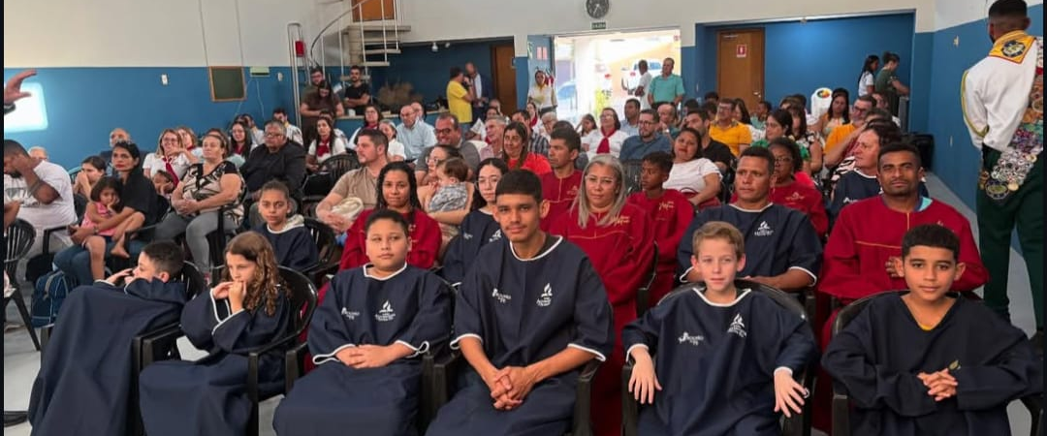
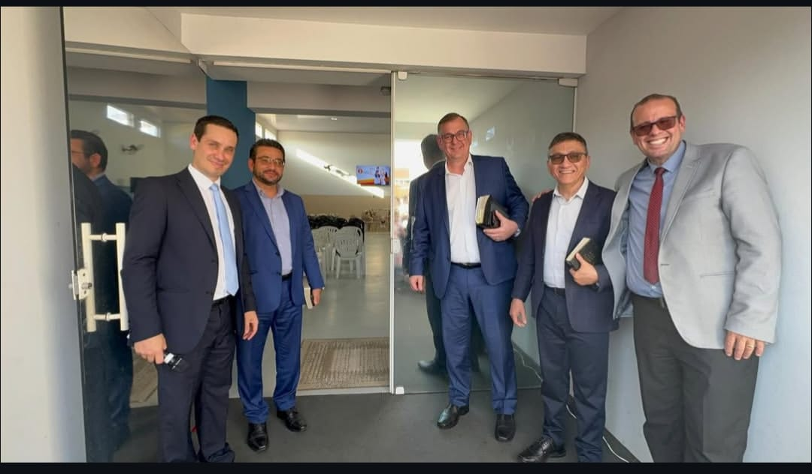
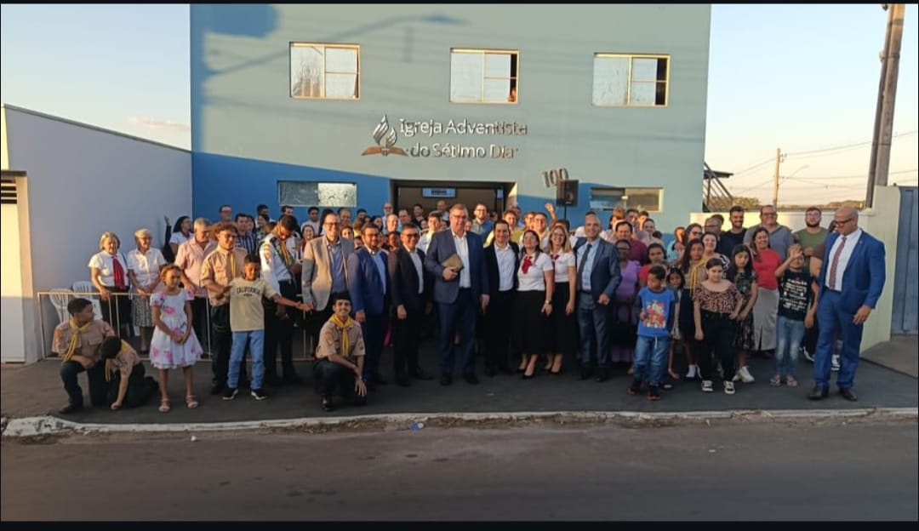
Evangelismo e Oficialização - Itaju

Slide 20
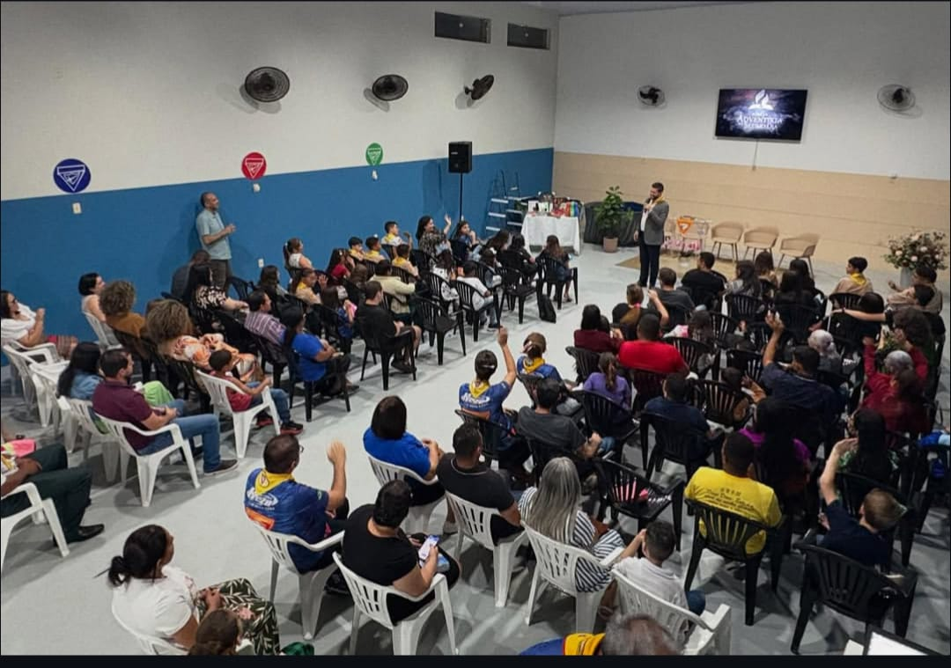
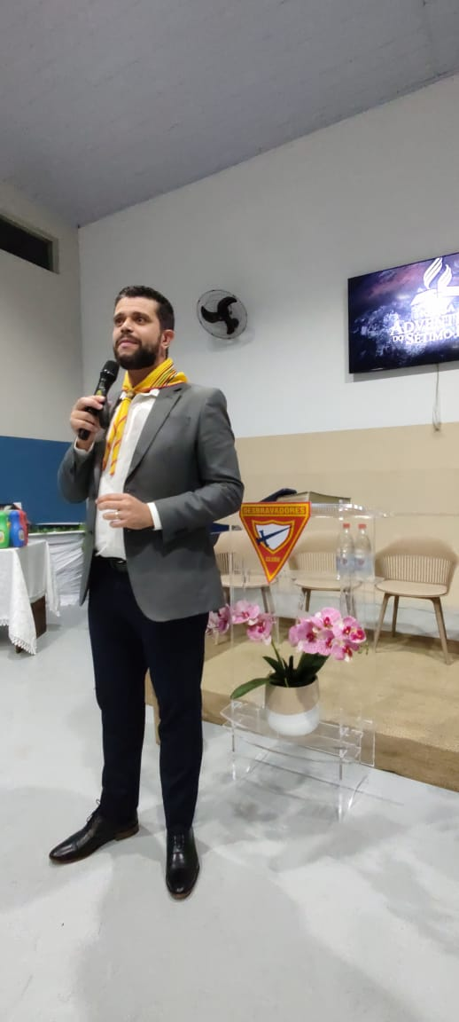
Abertura Clube de Desbravadores

Slide 21
Processo do ano = Método de Cristo
Pesquisa Prefeitura, casa em casa, interessados novo tempo e eventos = Misturar-se com as pessoas.
Pequenos Grupos de estudo, assistencialismo e eventos na cidade = Desejar o bem, simpatia e atendimento das necessidades.
Evangelismos de colheitas: Vêm e Segue-me!

Slide 22
Resultados:
3 Novas Congregações;
265 Batismos;
Crescimento de Dízimos: 106%
Crescimento de Ofertas: 130%

Slide 23




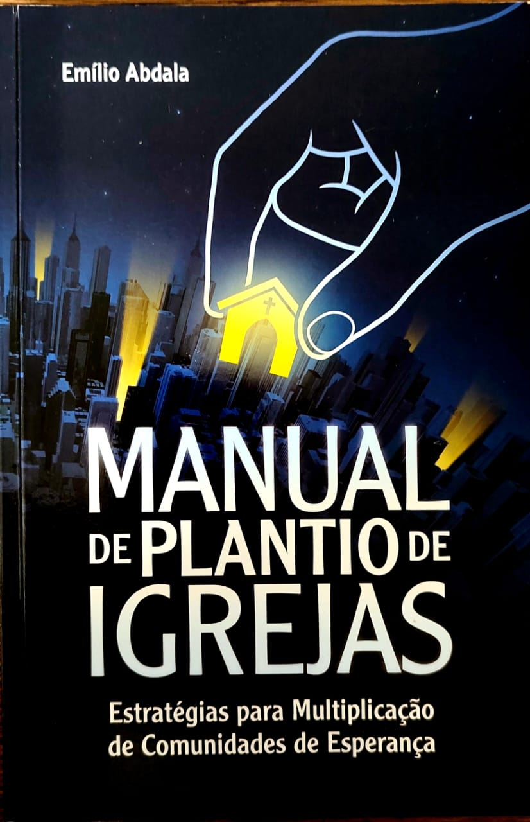
Bibliografia:

Slide 24
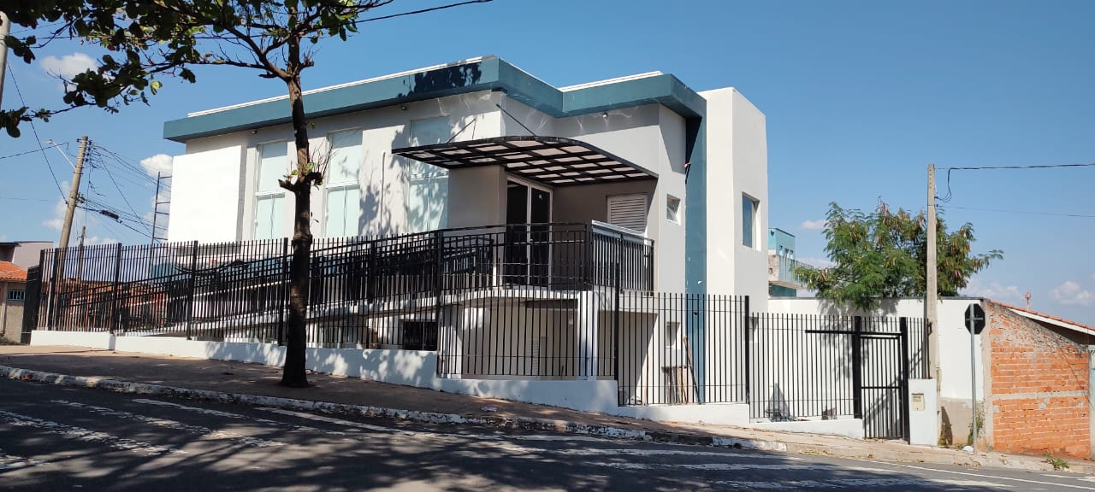
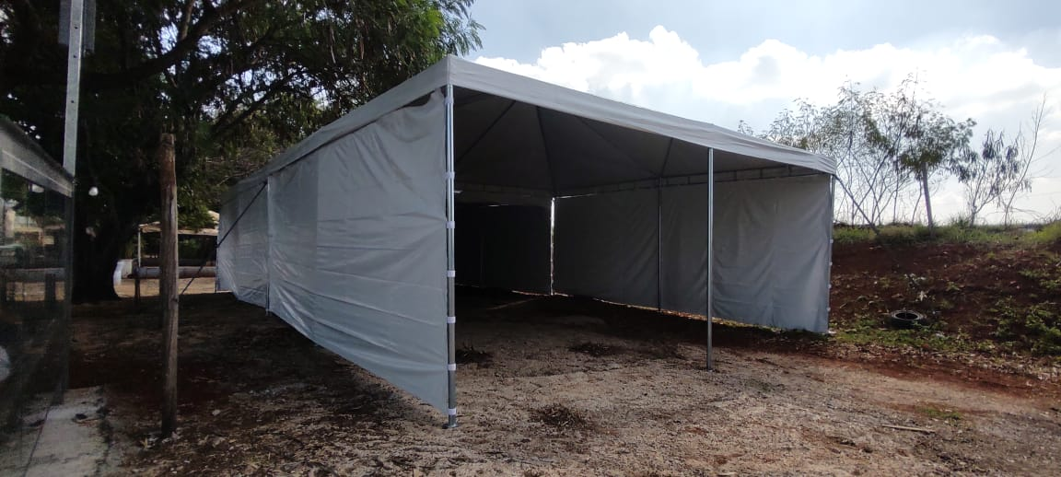
Oficialização Iasd Vila Esperança

Slide 25

